Slide 1

Paiements pour Services Environnementaux (PSE)
Mesure 24 du Plan biodiversité
LABEL HAIES
08/12/2020

Slide 2


Dispositif PSE – Haie
Créer des Paiements pour services environnementaux (PSE) pour la haie
Une opportunité pour restaurer les haies avec les agriculteurs

Slide 3
Ordre du jour de la réunion
Durée : 2h
Introduction et rappel du contexte du Label Haie dans le cadre du dispositif notifié et fixé par l’AERMC
Présentation du Label Haie
>> question/réponse
Articulation dispositif PSE et Label Haie et calendrier de mise en œuvre
>> question/réponse
Modalités d’intégration de la haie dans le dispositif : Présentation des travaux conduits dans le GT PSE Haie et précisions sur l’indicateur % IAE fié par l’AERMC
>> question/réponse

Slide 4
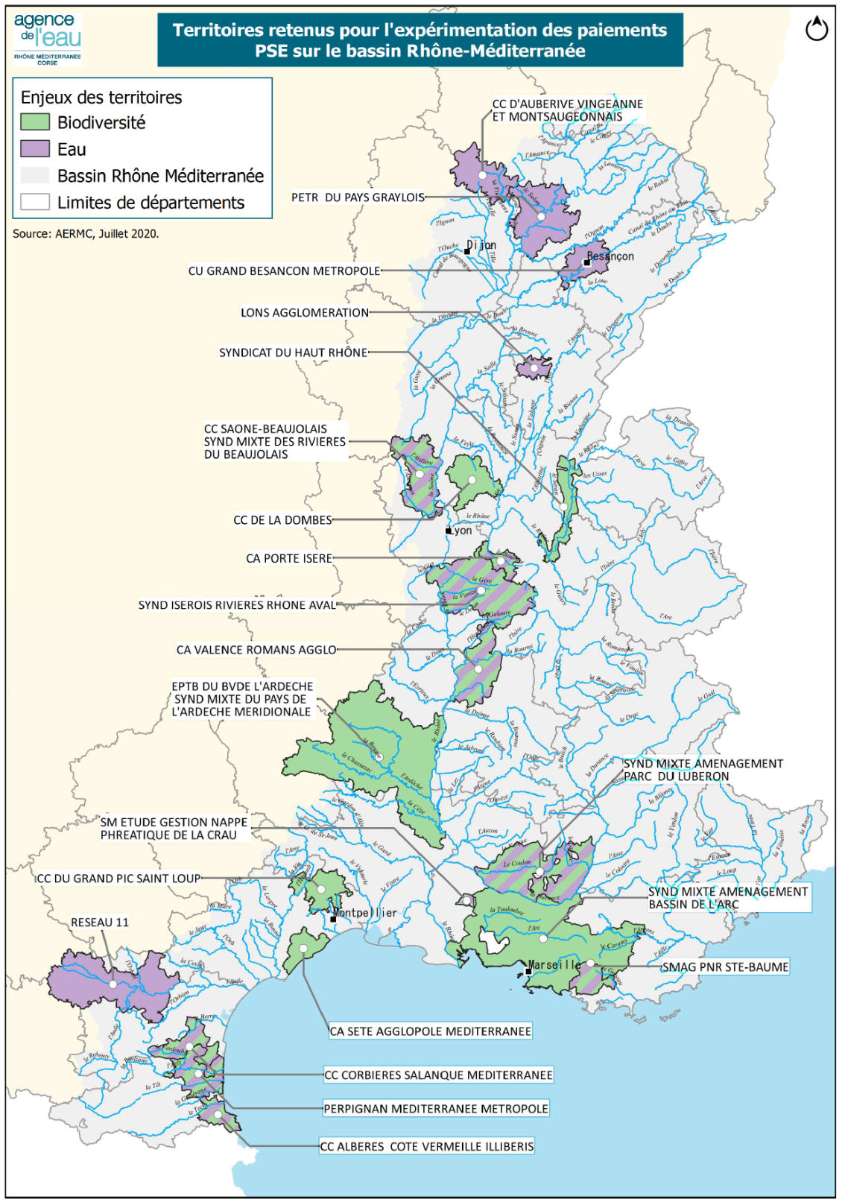
Avancement au 8/12/2020
Sont retenus 21 dossiers sur 30
  3 dossiers de Bourgogne-Franche-Comté,
  1 dossier en Grand Est
  7 dossiers sur 10 en Auvergne-Rhône-Alpes,
  6 dossiers sur 8 en Occitanie
  4 dossiers sur 8 en Provence-Alpes-Côte d’Azur
  7 Biodiv., 8 captages, 6 mixtes
  Dispositif AE RMC
  Montage du projet PSE =S 70% (animation, études préalables)
  Validation du projet de territoire et dépôt d’une demande d’aide :
  PSE/ agriculteurs = S 100%
  mise en œuvre opérationnelle, l’animation et la gestion technique PSE/structures porteuses = S 70%.
Notes:
Le montant total des dossiers à retenir pour la phase d’élaboration des projets territoriaux en 2020 est d'environ 1.6 M€ à un taux de 70%

Slide 5
LABEL HAIE
Dossier notif. Europe/ PSE = pour actions allant au-delà de la ligne de base. Pour les haies : gestion durable, référentiel précis, contrôlable : Label Haie
Engagement obligatoire pour toute exploitation avec volet paysager. Sans minimum linéaire
Mais exigence limitée sur RMC : NIV 1 au plus tard d’ici la fin des 5 ans (Sinon remboursement au solde/volet paysager)
Aide Agence : 70 %
  Si OGC, à l’échelle du territoire de projet
  À la structure porteuse
  De tous les frais correspondants : animation, PDGH, labellisation/certification agriculteur, formations (relais, auditeur, animateur OCG, référent régional), prestations internes ou externes,
  Intégration dans le dossier PSE (dépôt < 31/05/2021)

Slide 6

Présentation du Label Haie

Slide 7
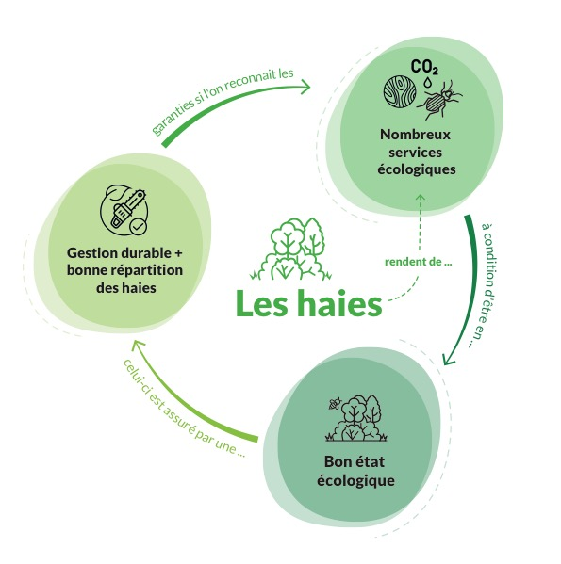
Un label pour restaurer les haies en France
C’est enjeu national pour tous les services écosystémiques rendus par la haie.

Slide 8
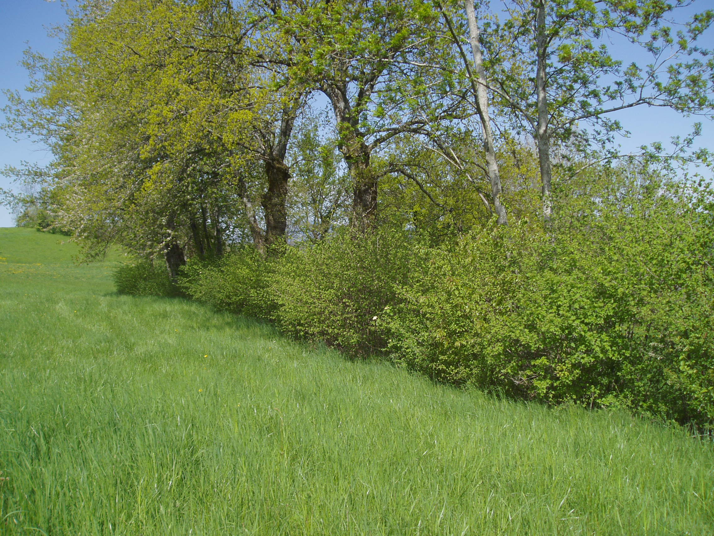
Ces services écologiques rendus par les haies sont permis par un bon état de la haie.
Quelles sont les caractéristiques d’une haie en bon état écologique ?
Une haie avec une embase large, une bande enherbée à son pied, une bonne largeur de canopée, une densité et une continuité dans les étages de végétation ;
Une haie avec un étalement des âges des arbres assurant la présence des jeunes brins d’avenir et de cépées rajeunies ;
Une haie maintenant la diversité de ses essences et sauvegardant des micro-habitats ;
Une haie insérée dans un maillage haies suffisamment denses, bien placées et connectées entre elles et à d’autres infrastructures écologiques ;

Slide 9
Ce bon état global de la haie est dépendant d’un ensemble de pratiques de gestion de la haie qui se cumulent.
Les principes qui cadrent la bonne gestion des haies
La gestion est durable si elle :
correspond aux exigences physiologiques et naturelles de l’arbre et de la haie
se différencie en fonction des types morphologiques des arbres et des arbustes composant la haie
n’est pas orientée vers un seul service rendu par la haie ;
concerne les différentes échelles d’actions de gestion
s’inscrit dans la durée et respecte la temporalité naturelle de la pousse de la haie en fonction de son contexte pédoclimatique ;
s’applique à toutes les haies dont le gestionnaire a la responsabilité de gestion.

Slide 10
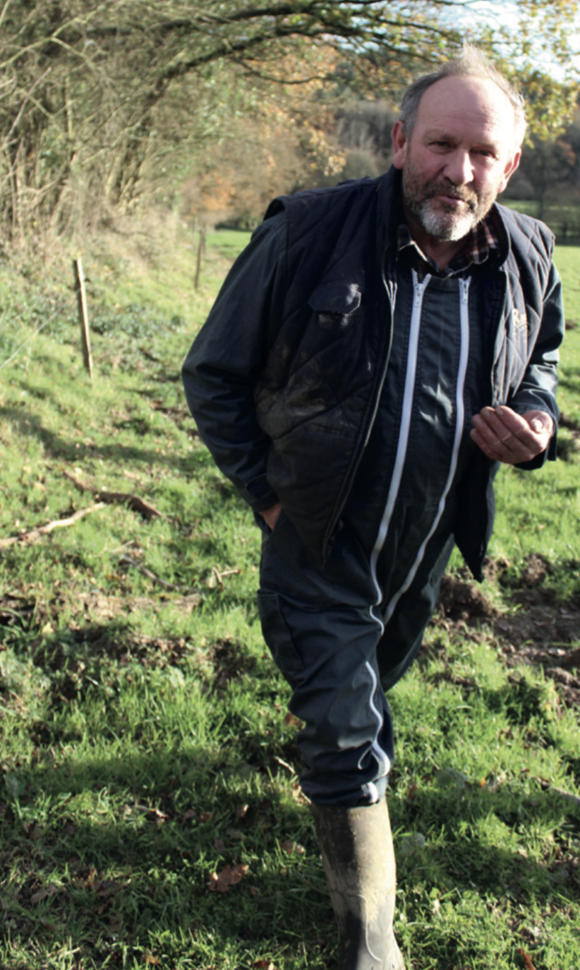
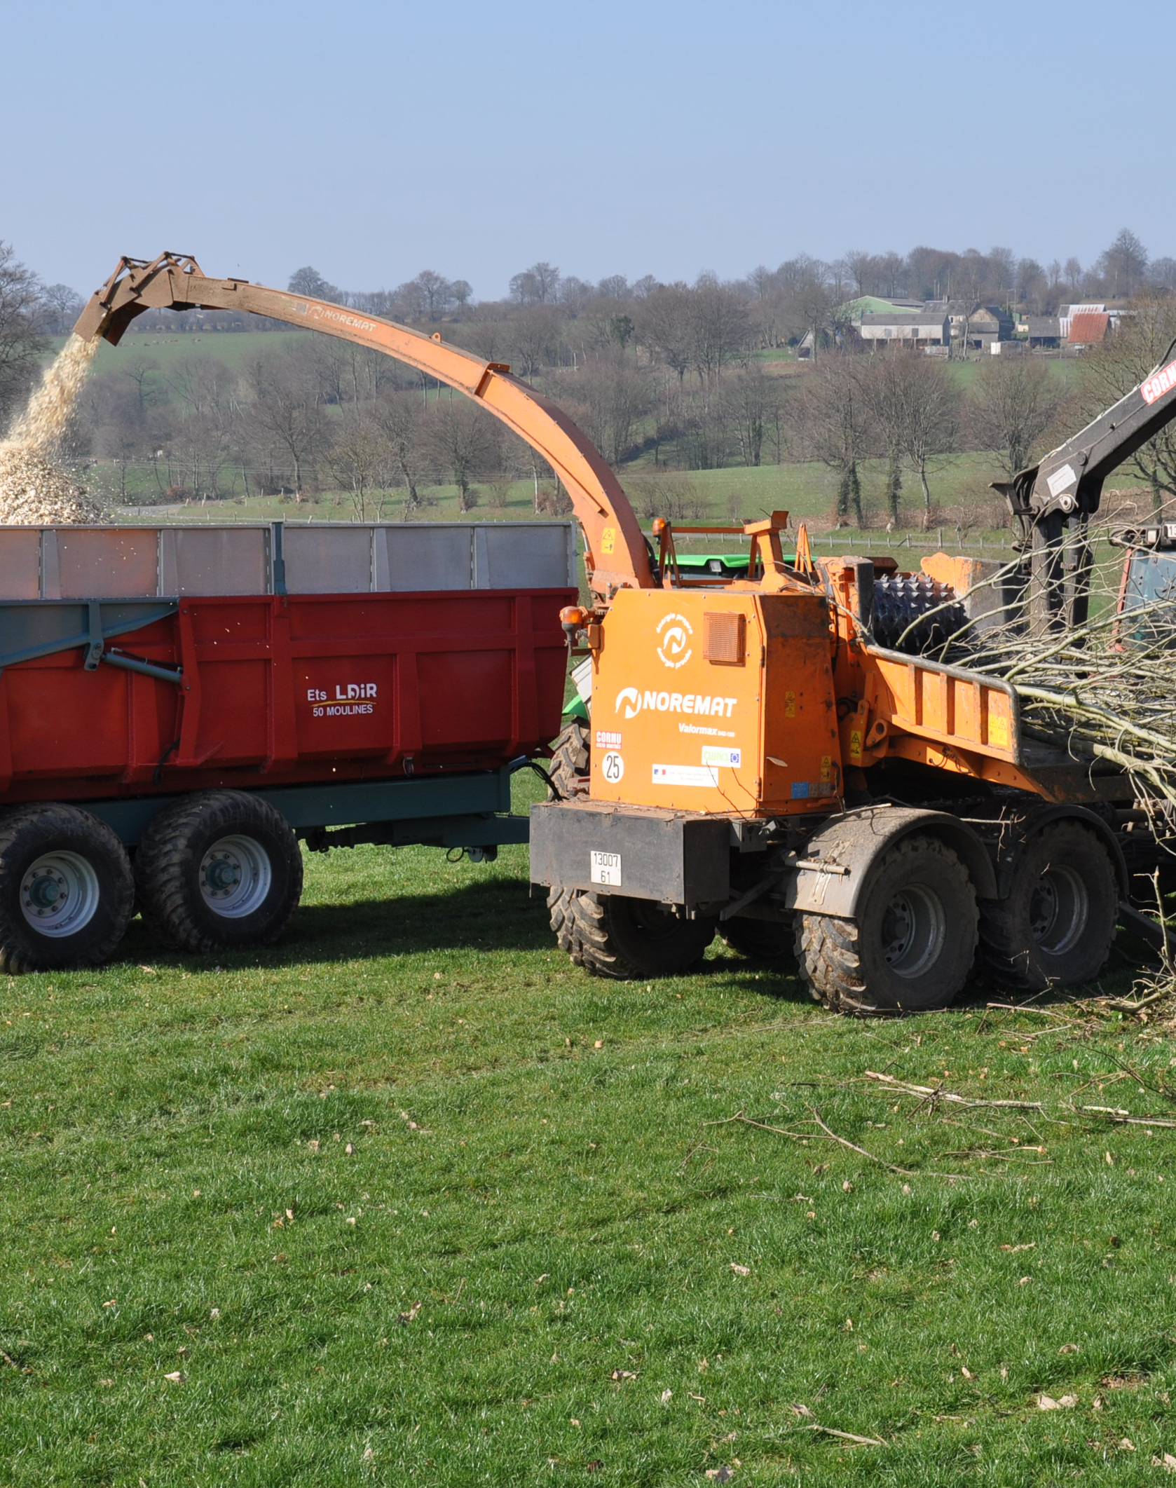
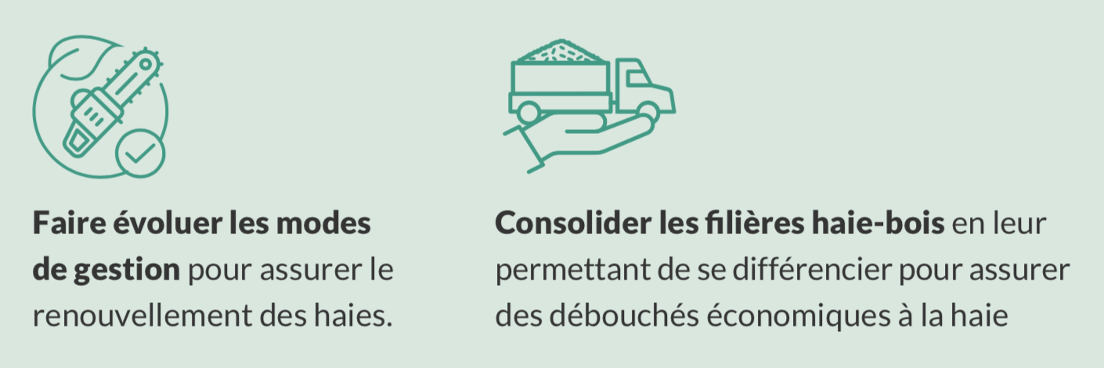
€
Retrouver un intérêt économique à la haie
L’ambition du Label Haie
Reconnaître le travail de restauration de ses haies
Être accompagné pour réapprendre les bons gestes
Echanger entre pairs, former un groupe
Donner une valeur sociétale à la haie et à l’engagement de l’agriculteur qui les préserve

Slide 11


Ce que garantit le Label Haie :
Un dispositif de certification pour préserver les haies
Le Label Haie repose sur :
> un cahier des charges « Gestion »
> un cahier des charges « Distribution »
> un système de contrôle mixte (intervention d’un organisme certificateur indépendant et audits internes)
> un outil informatique de traçabilité
Notes:
Le Label Haie repose sur deux cahiers des charges, un système de contrôle mixte (intervention d’un organisme certificateur indépendant et audits internes) et un outil informatique de traçabilité.

Slide 12





Résultats d’une 1ère année
de mise en œuvre du Label Haie
lundi 25 septembre 17
12/31
3 OCG labellisées
84 gestionnaires labellisés
854 km de haies gérées durablement
3 821 tonnes vertes de bois labellisés

Slide 13



lundi 25 septembre 17
13/31
Bilan des audits gestionnaires
Sur 37 pré-audits réalisés auprès des gestionnaires – en Mayenne :
17 gestionnaires
ont atteint le niv. 1
11 gestionnaires
ont atteint le niv. 2
35 gestionnaires présentés pour la certification de groupe
(25% de agriculteurs de la SCIC pré-audités)
7 gestionnaires
ont atteint le niv. 3
2 n’ont pas les pré-requis nécessaires
Notes:
35 gestionnaires c’est le seuil cohérent en terme de capacité d’animation pour la structure.
On ne peut pas aller plus vite. Il ne faut pas vouloir embarquer les agriculteurs trop vite.
L’objectif c’est d’arriver en 3 ans à 100 agriculteurs de la SCIC labellisés et en 4 ans à 100% d’agriculteurs labellisés (140).
Ceux qui ne veulent pas rentrer dans le Label sortiront de la filière. Il y a déjà trop d’agriculteurs en attente.
la motivation principale à rentrer dans le Label Haie est le fait de se démarquer des autres faiseurs,
d’être reconnu comme gestionnaires « éco-responsables » des haies et de rester dans la filière.
Pour les nouveaux adhérents, la motivation est la perspective d’une valorisation durable de leurs haies
tout en préservant leur capital bois, souci de « bien-faire ». Se distinguer de ceux qui font pas bien.
Dès qu’on a des visites de chantier, on parle systématiquement du Label Haie.
Pour tout nouvel agriculteur, il est à l’essai. On se test sur 30 tonnes. Si le chantier est bien fait, l’année d’après tu pourras rentrer dans l’OCG.

Slide 14
lundi 25 septembre 17
14/31
Bilan des audits gestionnaires
  Pratiques à faire progresser
Freins
Leviers
choix de la SCIC :
- D’ici 3 ans nous donnerons la priorité aux agriculteurs labellisés pour la livraison.
60 agriculteurs sont en attente pour livrer.
- La SCIC fixera le prix d’achat du bois non labellisé inférieur au bois labellisé.
Passage de l’épareuse entre les arbres de la haie (pas de recouvrement de plus de 2/3 de la haie)
Clôtures positionnées dans la haie (pas d’emprise minimale de la haie)
Coupe ne favorisant pas la repousse des brins présentant un système racinaire indépendant.
-Touche à la notion de « propre » : « Pas de brousaille entre les arbres »
-Entretien du talus par les animaux
formations sur les :
-Techniques de coupes pour assurer la durabilité de la haie (avec le soutien d’un bûcheron-élagueur)
- Les fonctions agroécologiques de la haie et de l’ourlet (explications, comment les préserver et les améliorer)
-Reprendre les coupes à la tronçonneuse prend du temps
Notes:
La SCIC compte 140 agriculteurs sociétaires.
Mais seulement 100 agriculteurs livrent par an car il n’y a pas assez de débouchés par rapport à la ressources mobilisable sur un territoire très bocager avec des agriculteurs motivés.
L’équilibre entre débouchés disponibles et ressources à mobiliser, n’engagerait in fine que 80 agriculteurs.
La politique de la SCIC c’est d’avoir un maximum d’agriculteurs pour les sensibiliser à la gestion durable.
Cela implique de leur imposer un retard de coupe (un agriculteur ne peut livrer qu’une année sur 3) et un volume maximum acheté de 40 tonnes.
Y a t-il encore un potentiel de développement des débouchés ?
Les fins de mandats ont mis un coup d’arrêt.
Le renouvellement des élus nécessite beaucoup de communication pour les sensibiliser.
Optimiste pour avoir des débouchés dans 2 ou 3 ans.
Le Label Haie ça va vraiment aidé pour convaincre les élus.
Effet levier du département
Le département et la région ont un rôle essentiel à jouer dans le développement de la filière Label Haie.
Le département influence beaucoup sur les politiques des collectivités via la commission environnement où les élus siègent.
Et le département met en place des dispositif incitatif à destination des commune : il envisage de majorer la subvention (Fonds chaleur) de l’ADEME si c’est un approvisionnement Label Haie.
40€ bois non labellisé et 55€ bois labellisé

Slide 15

Le label, une opportunité pour accéder à des débouchés économiques
lundi 25 septembre 17
15/31
15/31
L’amorce d’une inscription de la haie dans une économique territoriale durable est indispensable pour consolider le dispositif PSE.
En garantissant un bon état des haies fournissant des services écosystémiques,
le Label Haie :
Attribue une nouvelle valeur à la haie
Bois bûche
Reconnaissance politique et sociale (PSE)
Filières haie-bois durables
Bois énergie
Marché du carbone
Produits agro-alimentaire à valeur environnementale
Litière plaquette

Slide 16
Le label, un outil pour accompagner l’agriculteur dans la gestion de ses haies
lundi 25 septembre 17
16/31
Par son dispositif de certification adapté, le Label Haie :
Guide la (ré)appropriation de la gestion durable des haies
par les agriculteurs
Connaissances sur la haies en tant qu’écosystème, avec ses pratiques de gestion associées
Paliers de progression et caps d’amélioration
Evaluation entre pairs pour faciliter la formation
Accompagnement technique au pied des haies régulier et dans la durée
Constitution d’Organisations Collectives de Gestionnaires (OCG)

Slide 17
lundi 25 septembre 17
17/31
Un label accessible à tous les agriculteurs
Une démarche pas à pas : un niveau d’entrée facilement atteignable, et une durée de 10 ans pour évoluer dans sa pratique.
Un cahier des charges construit par les agriculteurs : vision pragmatique et réaliste
Des outils didactiques et numériques pour faciliter la gestion des haies
Au bout de 10 ans : avoir atteint 80% des indicateurs de niveau 3
Au bout de 6 ans : avoir atteint 100% des indicateurs de niveau 2
Pour entrer dans le label : avoir atteint 100% des indicateurs de niveau 1
1ère visite d’échange et bilan et PGDH

Slide 18

18/31
Choix initial du gestionnaire
Les étapes de certification pour un
En individuel
En Organisation Collective de Gestionnaires (OCG)
Mise en place d’un Plan de Gestion Durable des Haies (PGDH) – Sous deux ans
Prise de connaissance du Cahier des Charges - Gestion
Préparation à la labellisation
Évaluation préalable et accompagnement technique…
… par une personne habilitée (ou auto-évaluation)
… par l’OCG
Gestionnaire de haies
Demande d’entrée dans la démarche
Signature d’un contrat…
… de certification, avec l’organisme certificateur (CERTIS)
… d’engagement, avec l’OCG
Audit initial
Par l’organisme certificateur (CERTIS)
Audit initial
par l’OCG
Obtention de la certification
NIV 1
À atteindre à 100% pour intégrer la démarche
Obtention de la
certification individuelle
Intégration dans la certification de groupe
Audit de suivi
Par l’organisme certificateur (CERTIS)
Audit externe de l’OCG et d’un échantillon de ses gestionnaires par l’organisme certificateur (CERTIS)
Tous les ans
Niv 2.
À atteindre à 100% d’ici la 6ème année
Tous les deux ans
Audit de suivi par l’OCG
Maintien de la certification
Tous les deux ans
Niv 3.
À atteindre à 80% d’ici la 10ème année
Tous les cinq ans

Slide 19
lundi 25 septembre 17
19/31
Définition d’une OCG
L’Organisation collective de gestionnaires (OCG) est l’entité juridique qui porte la certification de groupe. Elle regroupe l’ensemble de gestionnaires engagés dans le Label Haie.
Les dispositions générales du Label Haie n’imposent pas un statut juridique spécifique pour constituer une OCG. Cependant, l’OCG doit obligatoirement reposer sur une structure de droit moral (avec un n° Siret).
L’OCG peut donc être :
-une SCIC
-une association
-une entreprise
-une CUMA
-une chambre d’agriculture
-un GIEE
-un Parc naturel régional
-Un syndicat de bassin versant
-Une collectivité
-Une fédération départementale de chasseurs
-...

Slide 20
lundi 25 septembre 17
20/31
Coût de la certification
Combien coûte la certification pour un agriculteur ?
En certification individuelle :
Le coût maximum de certification par gestionnaire : 350€ / an (100€ de redevance au Label Haie et 250€ de coût d’audit externe par CERTIS / an).
Ce coût de certification diminue pour les gestionnaires appartenant à une OCG, en fonction de la taille du groupe. Ce coût est donc adapté à chaque OCG.
En certification de groupe (OCG) :
Ex pour une OCG avec 30 gestionnaires à labelliser sur 3 ans (avec une labellisation de 10 gestionnaires/an) :
290€ / an / gestionnaire de l’OCG (70€ de redevance au Label Haie et 221€ de coût d’audit externe par CERTIS / an)

Slide 21
Cahier des charges
Quelle hauteur minimum pour une haie haute ?
Le niveau 3 impose une valorisation économique, que se passe-t-il s’il n’y a pas/peu de débouchés ?
Pas (peu) de considération sur les espèces et leur origine lors de la plantation (?) Quid de la mortalité de certains végétaux dans les haies, notamment à cause de la sècheresse ou évènements climatiques ? → comment l’intégrer ?
OCG
Combien de temps dispose le territoire pour formaliser une Organisation Collective de Gestionnaires ? Quelles sont les modalités administratives pour créer cette « structure » ?
Capacité d’adaptation du label
Quelles sont les marges de manœuvre pour adapter le cahier des charges du Label à notre contexte territorial ?
Sur notre territoire, on se demande si les pratiques des agriculteurs de la Crau peuvent réellement prétendre au label Haie
Densité territoriale
Comment calcule-t-on la densité de haie de référence territoriale ?
Intervenants Label Haie
Quelle garantie a-t-on qu’il y aura des intervenants agréés par l’AFAC sur notre territoire ?
Questions / réponses
Spécifiques au Label Haie

Slide 22
Articulation Dispositif PSE et Label Haie

Slide 23
Phase 1 – étude de faisabilité
Phase 2 – Mise en œuvre des PSE
Concordance de mise en œuvre des PSE et du Label Haie
Détermination des densités de haies par exploitation agricole du territoire PSE
Signature de la convention PSE de 5 ans entre l’agriculteur et la collectivité porteuse
€
€
Accompagnement individuel
L’agriculteur touche sa 1ère rémunération PSE (comparaison t0 et t+1)
L’agriculteur touche sa 2ème rémunération PSE (comparaison t+1 et t+2)
Diagnostic initial de la performance environnementale de l’EA (suivant la grille PSE établie par le territoire) et simulation rémunération PSE
Mobilisation collective
€
€
€
Présentation du PSE aux agriculteurs avant engagement PSE
Calendrier
PSE
1ère Réactualisation du diagnostic
2ème Réactualisation du diagnostic
3ème Réactualisation du diagnostic
4ème Réactualisation du diagnostic
5ème Réactualisation du diagnostic
t-1
t0
t+1
t+2
t+3
t+4
t+5
Calendrier
Label Haie
Audit initial par CERTIS ou l’OCG
Audit de suivi par CERTIS ou l’OCG (tous les deux ans jusqu’au niv.2)
Audit de suivi par CERTIS ou l’OCG (tous les deux ans jusqu’au niv.2)
Présentation du Label Haie aux agriculteurs avant engagement PSE
Audit de pré-labellisation auprès de l’agriculteur pour évaluer si l’agriculteur peut prétendre au label ou non.
Obtention de la certification Label Haie

Slide 24
Acteurs partenaires
pour les PSE
Rôles pour la mise en œuvre des PSE
Distribution
des rôles variable en fonction des territoires
Des exemples
Syndicat d'Eau du Nord Ouest Mayennais (SENOM) – porteurs de projets PSE
Animateur PSE
Instructeur PSE
Relai Label Haie
SCIC Mayenne Bois Energie – partenaire associé sur le volet haie des PSE
Relai Label Haie
Auditeur Label Haie
Animateur Label Haie
Référent régional du Label Haie
PNR de la Brenne – porteurs de projets PSE
Animateur PSE
Instructeur PSE
Relai Label Haie
Animateur Label Haie
Référent régional du Label Haie
PNR des Monts d'Ardèche – porteurs de projets PSE
Coordinateur PSE
Instructeur PSE
Chambre d'agriculture de l'Ardèche – partenaire associé
Animateur PSE (réalise les diagnostics auprès des agriculteurs)
Relai Label Haie
Auditeur Label Haie

Slide 25
Degré de formation au Label Haie | Objet de la formation | Temps de formation pour l’agent
Relai du Label Haie | Savoir présenter le Label Haie aux agriculteurs PSE (connaissance théorique : les indicateurs, les étapes de certifications, le coût, les atouts, le lien avec les PSE, la FAQ, …) | 0,5 j terrain au pied des haies du territoire PSE (sur 3 haies représentatives du territoires) 0,5 j en salle 0,5 j lecture de documents de références et de FAQ Total : 1,5 j
Auditeur du Label Haie Animateur du Label Haie | Savoir réaliser un audit du Label Haie chez un agriculteur PSE (connaissance pratique : savoir lire les indicateurs devant une haie, donner les conseils adaptés, savoir se servir de l’appli informatique (tablette et ordinateur), connaître le protocole d’audit, …) Savoir accompagner un groupe d’agriculteurs / manager une OCG (suivi des audits dans le temps, organiser des formation pour l’amélioration des pratiques, construire des partenariats ou projet pour ouvrir des débouchés économiques, …) | 0,5 j de terrain au pied des haies du territoire PSE (voir plusieurs cas types pour voir comment s’applique le Label sur le territoire) 0,5 j utilisation appli numérique tablette et ordinateur (préparation audit), protocole audit Total : 1 j 1j au bureau : - procédure de certification (fréquence des audits, gestion des écarts, …) -appli informatique (modules agriculteur, auditeur, …) - savoir communiquer sur le Label Haie : règlement d’usage de la marque, plateforme de discours - étapes clés d’animation - FAQ approfondie O,25j de SAV Total : 1,25 j
Référent régional du Label Haie | Savoir former de nouveaux auditeurs/animateurs Label Haie dans la région (réaliser les formations avec l’appui de l’Afac, représentant du label dans les instances, référent technique pour les territoires Label Haie, participation à la gouvernance nationale du label, …) | total : 1,5 j
Formations au Label Haie
1er temps : Formations données par l’Afac-Agroforesteries (subventionnée par le MTE, AELB, OFB, Ademe)
2ème temps : Formations données par les référents régionaux du Label Haie

Slide 26
ANIMATEUR
Coût moyen accompagnement gestion durable (dans le cadre de la labellisation) et mise en place de valorisation des haies :
Animation : 1 000 €/agriculteur
PGDH : 1 400€/agriculteur
Temps moyen :
Animation : 2,5 j/agriculteur
PGDH : 4 j/agriculteur
Capacité d’accompagnement:
25-30 agriculteurs/an/animateur
Faisabilité financière et de mise en œuvre (technique et dans les délais)
AGRICULTEUR
Rémunération PSE moy.:
6 000€ /an/agriculteur (moy.)
Coût global labellisation :
350€ (max) /an/agriculteur
soit 6% montant PSE – acceptable
Notes:
Combien ça coûte ?
Pour l’animation :
Accompagnement aux changements de pratiques de gestion (sous un autre format)
Pour l’agriculteur
Rémunération moyenne PSE des agriculteurs = 6 000€/an pendant 5 ans
Coût global du Label Haie : 350€/agriculteur/an
Cela représente 6% du PSE; C’est très acceptable.

Slide 27
Questions / réponses
Obligations dans le cadre des PSE
La FAQ précise que « l’engagement des agriculteurs dans le Label Haie doit être effectif au cours des 5 ans », mais vu que la labellisation n’est obligatoire qu’au terme de la 5ème année, comment faire appliquer ces exigences pendant les années où l’agriculteur n’est pas encore labellisé ?
Que se passe-t-il si l’agriculteur perd le label une fois la contractualisation des PSE terminée ? (liée à la question 6.4 de la FAQ)
Comment obliger une adhésion au Label alors que le projet PSE est terminé ?
Que se passe-t-il si les agris n’atteignent pas les niveaux 2 puis 3 ? Quelle conséquence si une exploitation ne passe pas au niveau 2 / LH après la fin du contrat PSE ?

Slide 28
Financement des actions et des accompagnements techniques liés à la gestion durable des haies (s’appuyant sur le Label Haie) par l’Agence de l’eau RMC
Questions / réponses
Financements apportés par l’AERMC
Quelles sont les dépenses éligibles et quelles sont les conditions d’éligibilités aux financements ?
L’OCG, pourra t-elle bénéficier des financements de l’Agence au-delà des 5 ans de PSE ?
L’Agence apporte un taux de financement 70% pour l’animation, est-ce que les 30% restant doivent automatiquement être pris en charge par les porteurs ? Ou peuvent-ils être pris en charge par les agriculteurs ?
Comment s’organisera le contrôle des obligations liées au Label et l’éventuel remboursement d’une partie des PSE ?
Les agriculteurs s’engageant dans le plan de relance « plantons des haies » auront-ils l’obligation d’adhérer au Label Haie s’ils ne bénéficient pas du financement PSE ?

Slide 29
Intégration de la haie dans le dispositif PSE

Slide 30
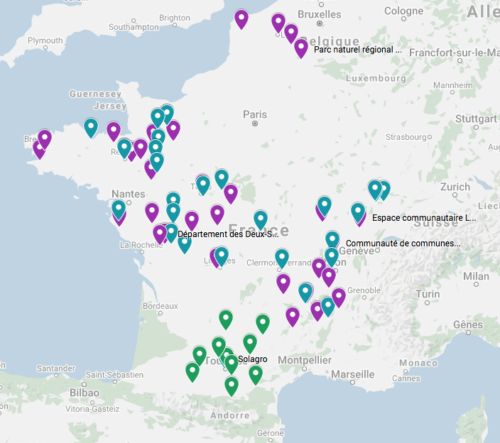

Agence de l’eau Seine Normandie
4/11
Constitution d’un GT PSE-Haie
Programmation des présentations du Label Haie au pied des haies
Total 38 territoires PSE engagés dans le GT PSE HAIE
Agence Artois Picardie
Agence de l’eau Loire Bretagne
27/10
Agence Rhône-Méditerranée-Corse
29/10
5/11
30/10
28/10
12/11
Agence de l’eau Adour Garonne et Conseil Régional Occitanie
Notes:
6 terriores PSE et porteurs de projet associés de RMC impliqués dans le GT PSE Haie :
- Chambre d’agriculture dee l’Isère, Fédération départementale du Doubs /Espace communautaire Lons Agglomération
- Communauté Urbaine Creusot Montceau / Syndicat Mixte de l'Eau Morvan Autunois Couchois (SMEMAC) / Solagro
- Grand Besançon Métropole / Fédération départementale des chasseurs du Doubs (FDC25) / Chambre interdépartementale d’agriculture du Doubs et du Territoire de Belfort
- France Nature Environnement Bourgogne-Franche-Comté
- Syndicat Isérois des Rivières Rhône Aval / Chambre Départementale d'Agriculture de l’Isère
- Communauté d'agglomération Valence Romans (Valence Romans Agglo) / Arthropologia

Slide 31
Objectifs du GT PSE Haie
Mission de l’Afac-Agroforesteries : apporter un appui technique aux porteurs de projets PSE pour les accompagner dans la construction des volets haies des PSE :
animer un groupe de travail national pour croiser les approches entre territoires et régions,
apporter des propositions méthodologiques (méthode de calcul de la densité de haies, méthode de construction de la grille de notation, méthode d’évaluation du niveau de gestion des haies par les agriculteurs du territoire, …)
assurer une validation des méthodes par le MTE et les agences de l’eau, dans le respect du cadre notifié
faciliter l’obtention des données nationales existantes sur les haies pour aider à effectuer des modélisations territoriales, en termes de calcul de densité de haies, d’agriculteurs pouvant entrer dans la démarche, d’enveloppe budgétaire mobilisée par territoire,
bénéficier d’un transfert du Label Haie (présentation des indicateurs au pied des haies, mise à disposition des outils du label, accompagnement méthodologique à la mise en œuvre du label sur le territoire, …)
Co-construire et paramétrer un dispositif PSE adapté à la haie, conforme au cadre national fixé par le MTE et pouvant être facilement mis en œuvre

Slide 32
Étape 1 : Calcul densités de haies
calculer la densité de haie à l’échelle de chaque exploitation agricole appartenant au territoire PSE
classer toutes les densités par ordre de grandeur et calculer la densité médiane du territoire
déterminer dans le type de territoire bocager (dégradé ou maintenu)
Etapes pour établir le modèle de rémunération PSE
Étape 2 : Etablissement de la grille de notation PSE du territoire
Par la densité médiane du territoire PSE ou par la densité optimale de fonctionnalité
L’intervalle de classe fixe à l’échelle nationale densité = 5ml/ha minimum pour faire progresser la densité (peu importe la superficie moy des EA du territoire)
Étape 3 : Quantification nombre d’agriculteurs et rémunération
calculer le nombre d’agriculteurs concernés par chaque classe
estimation enveloppe totale mobilisée par classe
simulation de rémunération moyenne par agriculteur/classe

Slide 33
1. Densité haie médiane du territoire
Grille de notation
Exemple pour un territoire x
2. Intervalle de classe donné par la capacité de plantation (300ml/an/60ha (ferme France ou moy. Surface ea) = d = 5ml/ha)
Densité maximale territoriale rémunérable
Densité minimale territoriale pour contractualiser un PSE
Fonction de transformation linéaire
densité de haies (ml/ha SAU) | 80 | 85 | 90 | 95 | 100 | 105 | 110 | 115 | 120 | 125
note PSE | 1/10 | 2/10 | 3/10 | 4/10 | 5/10 | 6/10 | 7/10 | 8/10 | 9/10 | 10/10
Ex :
EA de 60ha SAU – 6 000ml haie – densité : 100ml/ha SAU = note 5/10
Pour changer de note, l’agriculteur doit planter de 300 ml (6 300ml – densité de 105ml/ha SAU = note 6/10)
EA de 100ha SAU – 10 000ml haie – densité : 100ml/ha SAU = note 5/10
Pour changer de note, l’agriculteur doit planter de 500 ml (10 500ml – densité de 105ml/ha SAU = note 6/10)

Slide 34
Dinan
2. Intervalle de classe donné par la capacité de plantation (300ml/an/60ha (ferme France ou moy. Surface ea) = d = 5ml/ha)
Densité maximale territoriale rémunérable
1. Densité haie médiane du territoire
Densité minimale territoriale pour contractualiser un PSE
densité de haies (ml/ha SAU) | < 53 | 53 | 58 | 63 | 68 | 73 | 78 | 83 | 88 | 93 | 98
Note PSE | 0 | 1/10 | 2/10 | 3/10 | 4/10 | 5/10 | 6/10 | 7/10 | 8/10 | 9/10 | 10/10
nombre d'agriculteurs | 38 | 13 | 19 | 20 | 20 | 18 | 15 | 17 | 12 | 11 | 35
montant PSE total/an (€/ea) | 0 | 8 373,14 € | 22 722,90 € | 39 180,30 € | 54 167,65 € | 58 271,37 € | 39 109,55 € | 66 632,92 € | 62 889,18 € | 60 073,24 € | 204 998,44 €
montant PSE moyen EA volet gestion sans volet création (€/ea) |  | 644 € | 1 196 € | 1 959 € | 2 708 € | 3 237€ | 2 794 € | 3 920 € | 5 717 € | 5 461 € | 5 694 €
% d'exploitants | 18% | 6% | 9 | 9 | 9 | 8 | 6 | 8 | 5 | 5 | 17
Total exploitants ayant la densité requise pour entrer dans le PSE = 180 (sur 218, 82%)
Moy. ml plantation : 440 ml (d=5 x 88ha)
Moy. Rémunération PSE/agri = 2 827€ (uniquement volet gestion)

Slide 35
Deux valeurs guides :
Maintien – entretien - 66€ / ha SAU / an
Transition - Création– 676€ / ha SAU / an
Modèle de calcul de la rémunération PSE
Formule de calcul de la rémunération :
= (valeur guide maintien x note min entre n et n-1 x total surface SAU) + (valeur guide création x (note n - note n-1) x total surface SAU) = montant € / an

Slide 36
Rémunération n1 = (66€ x 5/10 x 60 ha) + (676€ x 1/10 x 60 ha) = 6 036€
Rémunération n2 = (66€ x 6/10 x 60 ha) = 2 376€
Exemple de calcul de la rémunération PSE
Agriculteur 1 | ha de SAU
 | 60 | ml de haies | densité | note PSE | rémunération PSE
n0 | état initial | 6 000 | 100 | 5/10 | _
n1 | maintien | 6 000 | 100 | 5/10 | 6 036,00 €
 | création | 300 | 0 | 1/10
n2 | maintien | 6 300 | 105 | 6/10 | 2 376,00 €
 | création | 0 | 0 | 0
n3 | maintien | 6 300 | 105 | 6/10 | 6 432,00 €
 | création | 300 | 0 | 1/10
n4 | maintien | 6 600 | 110 | 7/10 | 2 772,00 €
 | création | 0 | 0 | 0
n5 | maintien | 6 600 | 110 | 7/10 | 10 884,00 €
 | création | 600 | 0 | 2/10
 | Total haies plantées en 5 ans | 1 200 |  | Total PSE en 5 ans | 28 500,00 €
 | Total haies gérées durablement en 5 ans | 7 200 |  | montant moy. annuel | 5 700,00 €
 | Densité finale | 120 |  | montant moy. Annuel/ha | 95,00 €

Slide 37
Bilan économique sur 5 ans Agriculteur 2 - Atelier haie 900 ml de haies plantées 6 300 ml de haies gérées durablement Label Haie
RECETTES |  |  |  | DEPENSES avec main d'œuvre
Rémunération PSE | 22 068,00 € | 100% |  | Coût gestion des haies | 10 458,00 € | 37%
 |  |  |  | Coût de plantation | 7 317,00 € | 26%
 |  |  |  | Coût Label Haie | 1 750,00 € | 6%
TOTAL | 22 068 € |  |  | TOTAL | 19 525 €
BENEFICE NET en 5 ans | 2 543 €
BENEFICE NET par an | 508 €
BENEFICE NET par ha/an pour l'atelier haie | 8 €
Calcul Bilan économique de l’atelier haie

Slide 38
Au moment d’imposer le Label Haie, a-t-on mesuré le risque que les agriculteurs ne s’engagent pas dans les PSE car intéressés par un autre sujet que celui des haies ? Le risque est également que les agris ne mobilisent que la brique « pratiques agricoles »…
Un territoire peut-il décider d’abandonner l’IAE Haie au sein de la brique Biodiv à cause de l’obligation du label haie avec un argumentaire détaillé ?
la prise en compte des haies est-elle obligatoire dans l'indicateur %IAE ? Exemple d'une exploitation avec très peu de haie voire absence ? Exemple d'une exploitation qui atteint le seuil maximum de l'indicateur %IAE sans les haies?
Préconisation de n’intégrer que les haies dans l’indicateur % IAE ? Est-ce partagé par l’AERMC ?
Les SIE PAC devront-ils prochainement être aussi labélisés « label haie » ?
Quelle est la définition d’un bosquet au sens PSE / label haie ?
Questions / réponses
Cadrage général pour la construction du dispositif PSE

Slide 39
Précisions sur l’indicateur % IAE fixé par l’AERMC
Objectif global :
Intégrer dans l’indicateur IAE les objets qui ont un sens par rapport aux enjeux environnementaux du territoire :
ne pas diluer l’ambition environnementale,
de ne pas imposer des contraintes disproportionnées aux agriculteurs,
ne pas complexifier inutilement la gestion administrative du dispositif (contrôles…).
Dans la majorité des cas, les haies (+ bosquets, lisières…) devraient jouer un rôle central dans le projet PSE et par conséquent être pris en compte dans l’indicateur associé.
Notes:
cela ne peut conduire qu’à diluer l’ambition environnementale sur de trop nombreux objets, sans augmenter pour autant la rémunération de l’agriculteur. Celle-ci dépend en effet de la note de performance liée aux indicateurs, elle-même liée à leur paramétrage (seuil mini ; seuil maxi).
De plus, chaque élément IAE introduit dans le calcul de ce % doit faire l’objet d’une garantie de bonne gestion (pas seulement de maintien) et d’un contrôle associé, s’appuyant sur un cahier des charges d’indicateurs de résultat (et non de moyen) qui soit vérifiable. L’accompagnement de ces pratiques et le contrôle peut s’avérer complexe et lourd si il y a de nombreuses IAE.
Il vaut donc mieux identifier et retenir les IAE porteuses des enjeux les plus importants sur le territoire.

Slide 40
Précisions sur l’indicateur % IAE fixé par l’AERMC
Scenarii de prise en compte efficace de la haie dans le cadre PSE fixé par l’Agence de l’eau RMC :
Scénario 1 : Prise en compte des haies dans l’indicateur N° 1 « % d’IAE » avec les haies comme IAE parmi d’autres + label haie obligatoire (cadre actuel)
Scénario 2 : Prise en compte affirmée des haies dans l’indicateur N° 1 « % d’IAE » avec deux grands ensembles d’IAE sélectionnées parmi les SIE de la PAC : les haies (qui incluent la plupart des formes arborées des IAE) et les éléments paysagers liés à l’eau (mares, ZH,…) + label haie obligatoire.
Scénario 3 : Prise en compte spécifique des haies avec l’ajout d’un 3ème indicateur « densité de haie en ml/ha » avec pondération possible de cet indicateur pour lui donner un poids fort par rapport au % ‘IAE et aux milieux présents + label haie obligatoire.
Notes:
cela ne peut conduire qu’à diluer l’ambition environnementale sur de trop nombreux objets, sans augmenter pour autant la rémunération de l’agriculteur. Celle-ci dépend en effet de la note de performance liée aux indicateurs, elle-même liée à leur paramétrage (seuil mini ; seuil maxi).
De plus, chaque élément IAE introduit dans le calcul de ce % doit faire l’objet d’une garantie de bonne gestion (pas seulement de maintien) et d’un contrôle associé, s’appuyant sur un cahier des charges d’indicateurs de résultat (et non de moyen) qui soit vérifiable. L’accompagnement de ces pratiques et le contrôle peut s’avérer complexe et lourd si il y a de nombreuses IAE.
Il vaut donc mieux identifier et retenir les IAE porteuses des enjeux les plus importants sur le territoire.

Slide 41
Le calcul de densité de haie intègre toutes formes de haies et d’éléments surfaciques situés en interface d’une parcelle agricole :
Élément linéaire : la haie (yc la ripisylve et l’alignement d’arbres tel que défini dans la BCAE7), la lisière boisée située en bordure de parcelle, le talus nu
Élément de surface : le bosquet (yc la bande boisée), ne relevant pas du code forestier* et ne pouvant pas intégrer un plan simple de gestion forestière.
*Selon le code forestier en vigueur et d’une surface maximale de 2 ha.
Ne sont pas compris :
les boisements de plus de 2 ha
les arbres isolés
Les vergers
L’agroforesterie intraparcellaire
Définition de l’IAE Haie
Définition des éléments arborés pris en compte dans le calcul de densité de haie

Slide 42
Pondération 1
Pondération 0,5
Pondération 0,5
Haie dont l’agriculteur
a la « gestion »
Haie dont l’agriculteur
n’a pas la « gestion »
Lisière de bois en interface
Formule de calcul densité de haies ml/ha:
= ((total linéaire en gestion x pond 1)+ (total linéaire non en gestion x pond 0,5) + (total linéaire lisière x pond 0,5) /total surface SAU

Slide 43
Pondération 1
Pondération 0,5
Pondération 1
Largeur = 10 m
Largeur = 10 m
Largeur = 1,8 m
Haie dont l’agriculteur
a la « gestion »
Haie dont l’agriculteur
n’a pas la « gestion »
Lisière de bois en interface
Formule de calcul % IAE / SAU :
= ((total linéaire en gestion x 10 m x pond 1)/10 000 + (total linéaire non en gestion x 10 m x pond 0,5)/10 000 + (total linéaire lisière x 1,8 m x pond 1)/10 000) / total surface SAU

Slide 44
Paule Pointereau
paule.pointereau@afac-agroforesteries.fr
Catherine Moret
catherine.moret@afac-agroforesteries.fr
Plus d’informations sur l’Afac-Agroforesteries sur :
http://afac-agroforesteries.fr
Plus d’informations sur le Label Haie :
- le dossier de presse du lancement du label, le 4 octobre 2019 : https://afac-agroforesteries.fr/wp-content/uploads/2019/10/DP_labelhaie-VF.pdf ,
- la vidéo de présentation récemment réalisée par l’Afac https://www.youtube.com/watch?v=ru2Jr7_EzlU
- le webinaire de présentation approfondie du Label Haie : https://www.youtube.com/watch?v=x4_TUJoh_MU
Vos contacts à l’Afac-Agroforesteries

